Slide 1

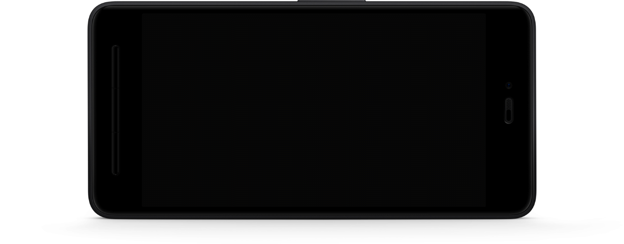

Android Studio
课程作业设计
——mini 抖音开发
郭长洁 3190105662
王嘉茗 3190105663

Slide 2
目录
CONTENTS
第一部分
第二部分
第三部分
第四部分
分工
演示
创新
展望

Slide 3
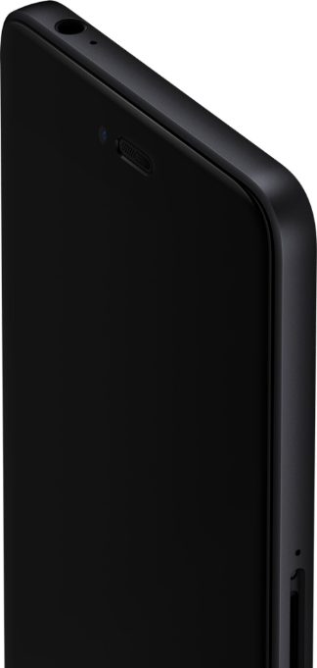
1
第一部分
组内分工
MiniTikTok

Slide 4

视频发布
细节开发
功能界面
郭长洁
共同完成
王嘉茗

Slide 5

2
第二部分
功能演示
MiniTikTok

Slide 6
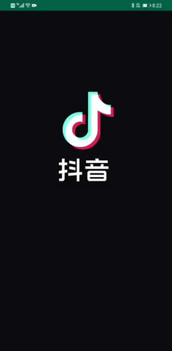
登录
首页
视频播放页面
朋友
朋友&消息页面
发布
信息
视频发布页面
个人主页面

Slide 7
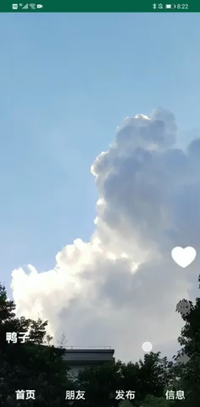
首页
播放
滚动查看视频
喜欢
点击喜欢爱心

Slide 8
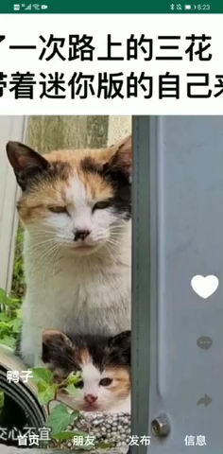
播放
进度
进度条显示
暂停
点击暂停

Slide 9
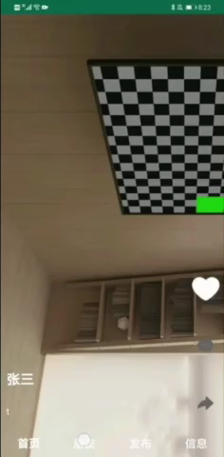
信息
信息
个人信息页面
朋友
好友与消息页面

Slide 10
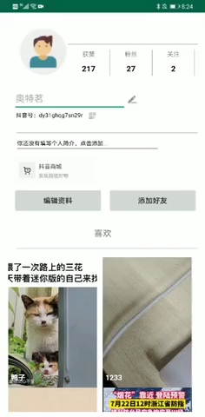
收藏
收藏
收藏你的喜好

Slide 11
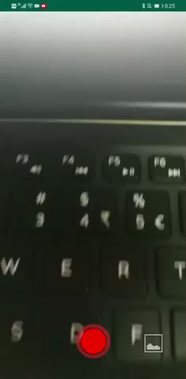
发布
本地
扒取本地视频
细节
视频发布细节
发布
封面
视频发布
选取第一帧

Slide 12
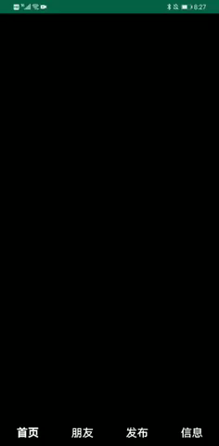
录制
录制
自定义相机
动画
记时与呼吸
预览
单独界面预览

Slide 13
3
第三部分
创新点&&难点
MiniTikTok

Slide 14

【收藏】
通过数据库，将用户点赞内容收藏到个人喜好页面

Slide 15
【录制】
在录制界面加入计时器，录制过程中引入呼吸动画，实现预览，第一帧封面

Slide 16
【还原】
努力还原抖音原始界面

Slide 17
【滚动】
利用 PagerSnapHelper 实现视频页面滚动

Slide 18

4
第四部分
所得&&展望
MiniTikTok

Slide 19
MiniTikTok
增加属于用户的数据库，保存用户信息，增强用户体验
发布内容增加图片、文字，利用计时完成十五秒发布，实现配乐

Slide 20
MiniTikTok
由于API接口限制，目前无法完成点赞数量和评论功能的实现
使用Fragment来布局主界面，增加兼容性以及页面切换的平滑性
添加更多动画，利用Loader优化加载时间，丰富用户体验

Slide 21
THANKS
——Android 开发实训
郭长洁 3190105662
王嘉茗 3190105663

